Slide 1


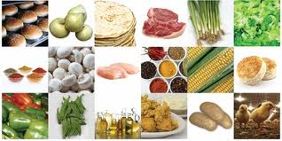
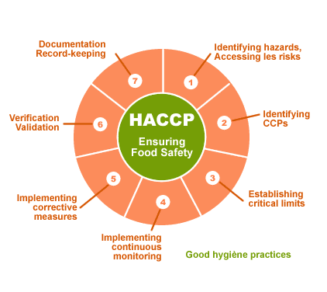
ΑΣΦΑΛΕΙΑ ΚΑΙ ΥΓΙΕΙΝΗ ΤΡΟΦΙΜΩΝ: ΣΥΣΤΗΜΑ HACCP ΚΑΙ ΕΦΑΡΜΟΓΕΣ ΤΟΥ
ΒΑΣΙΛΙΚΗ Χ. ΠΙΤΥΡΙΓΚΑ
ΙΑΤΡΟΣ ΒΙΟΠΑΘΟΛΟΓΟΣ
ΛΕΚΤΟΡΑΣ ΜΙΚΡΟΒΙΟΛΟΓΙΑΣ ΠΑΝΕΠΙΣΤΗΜΙΟΥ ΑΘΗΝΩΝ

Slide 2
Ο κλάδος της βιομηχανίας τροφίμων και ποτών
από τους σημαντικότερους παράγοντες της οικονομίας των κρατών
Κάλυψη αναγκών διαβίωσης, διατροφής
Απασχόληση μεγάλου ποσοστού εργατικού δυναμικού
Κερδοφόρα και ανταγωνιστική
επιχείρηση τροφίμων
Απαιτήσεις και προτιμήσεις των καταναλωτών
Υποχρέωση των παραγωγών

Slide 3
Κύριο μέλημα των βιομηχανιών….
Η εξασφάλιση των κερδών παράγοντας και διανέμοντας
Ποιοτικά προϊόντα

Slide 4
Τι εννοούμε «ποιότητα» στο τρόφιμο?
Το σύνολο των χαρακτηριστικών και ιδιοτήτων ενός προϊόντος που ικανοποιούν τόσο τις επιθυμίες όσο και τις ανάγκες του καταναλωτή
Σχετίζεται με:
την ποιότητα των πρώτων υλών και
από την τεχνολογία παρασκευής του.
Τα ποιοτικά χαρακτηριστικά
Τα οργανοληπτικά χαρακτηριστικά (χρώμα, γεύση, υφή, οσμή)
Η θρεπτική του αξία,
η συσκευασία,
η διατηρησιμότητα,
η τιμή και
η διαθεσιμότητα.
η υγιεινή και ασφάλεια,
η συμμόρφωση με τη Νομοθεσία,

Slide 5

Ο πρωταρχικός και αδιαπραγμάτευτος σκοπός των βιομηχανιών
Για την προστασία των συμφερόντων των παραγωγών
α) η ασφάλεια των τροφίμων και
β) η προστασία της υγιεινής των τροφίμων

Slide 6
Τι είναι η υγιεινή των τροφίμων?
Οι βασικές αρχές υγιεινής:
    Υγιεινή περιβάλλοντος εργασίας
    Προσωπική υγιεινή των εργαζόμενων
    Υγιεινή των πρώτων υλών και συστατικών
  Εφαρμογή καθ όλη τη διάρκεια της παραγωγικής διαδικασίας

Slide 7
Τι είναι το ΑΣΦΑΛΕΣ ΤΡΟΦΙΜΟ?
Ασφαλές
το τρόφιμο που έχει υποστεί τέτοια μεταχείριση ώστε να διασφαλίζει πως μπορεί να αναλωθεί χωρίς να προκαλέσει
νόσο ή τραυματισμό
στον καταναλωτή.

Slide 8
Στην αντίθετη περίπτωση….
η παραγωγή και η πώληση προϊόντων τα οποία είναι πιθανό να προκαλέσουν ασθένεια, δηλητηριάσεις ή στη χειρότερη περίπτωση θάνατο στον καταναλωτή, μπορεί να οδηγήσει σε ανατρεπτικές καταστάσεις για την επιχείρηση όπως:
Νομικές κυρώσεις από τις Κρατικές Υπηρεσίες
Οικονομικές ποινές
Κλείσιμο της επιχείρησης

Slide 9
Τροφιμογενείς λοιμώξεις
Σοβαρό πρόβλημα υγείας για ολόκληρο τον πλανήτη:
Αυξημένη νοσηρότητα και θνητότητα
2^{η} αιτία θανάτου μετά τις καρδιαγγειακές νόσους στους ενήλικες
1^{η} αιτία στα παιδιά

Slide 10
ΑΣΦΑΛΕΙΑ ΤΩΝ ΤΡΟΦΙΜΩΝ
Τις τελευταίες δεκαετίες η προσπάθεια για ασφάλεια των τροφίμων έχει ενταθεί λόγω:
Αυξημένη επίπτωση τροφιμογενών λοιμώξεων σε πολλά κράτη.
Εμπεριστατωμένη επιστημονική γνώση σχετικά με τις επιπτώσεις των τροφιμογενών λοιμώξεων.

Slide 11
ΑΣΦΑΛΕΙΑ ΤΩΝ ΤΡΟΦΙΜΩΝ
Η σημαντική αύξηση των ευαίσθητων πληθυσμών (ηλικιωμένοι, οι ανοσοκατασταλμένοι κτλ.).
Οι σημαντικές οικονομικές επιπτώσεις των τροφιμογενών λοιμώξεων.
Η βιομηχανοποιημένη, ταχεία και μαζική παραγωγή προϊόντων οδηγεί σε:
  Αυξημένο κίνδυνο μαζικής μόλυνσης των παραγόμενων τροφίμων
  Σημαντική αύξηση του αριθμού των ατόμων που θα νοσήσουν.

Slide 12
ΑΣΦΑΛΕΙΑ ΤΩΝ ΤΡΟΦΙΜΩΝ
Η ευαισθητοποίηση των καταναλωτών και οι αυξανόμενες απαιτήσεις τους σχετικά με την ασφάλεια των προϊόντων.
Ο αυξημένος ανταγωνισμός του ελεύθερου εμπορίου τροφίμων σε διεθνές επίπεδο.

Slide 13

ΣΥΣΤΗΜΑ HACCP ΚΑΙ ΝΟΜΟΘΕΣΙΑ

Slide 14
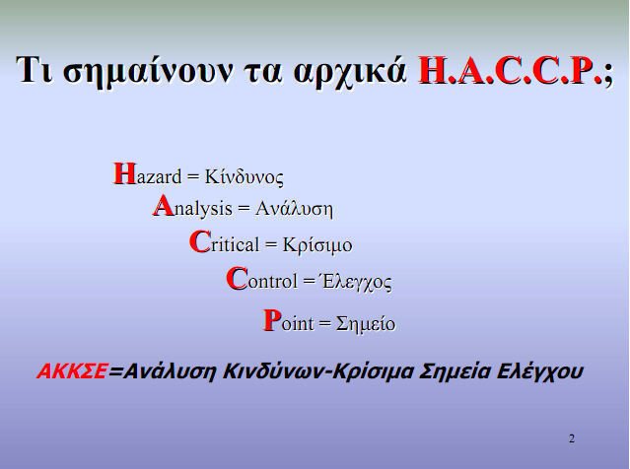
«από τη φάρμα στο πιάτο μας»

Slide 15
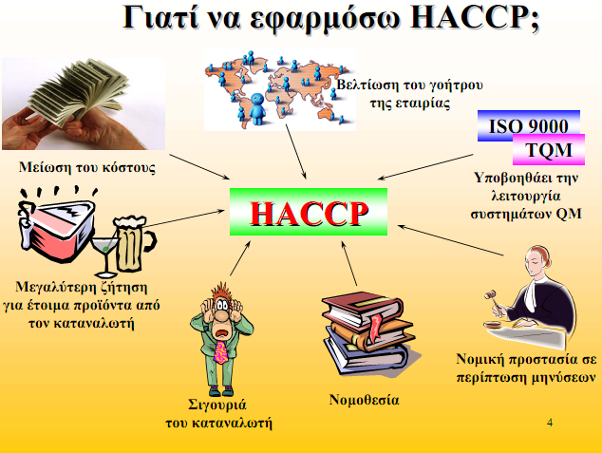

Slide 16


Slide 17
Νομοθετικό πλαίσιο
ώστε να επιτευχθεί…
Η εξασφάλιση της παραγωγής και διακίνησης
ασφαλών και θρεπτικών τροφίμων
  Ευρωπαϊκή Ένωση οδηγία 93/43/ΕΟΚ
  στην Ελλάδα Κ.Υ.Α 487/2000, ΦΕΚ 12 19Β/04- 10-2000),
Αυστηροί έλεγχοι στην υγιεινή και ασφάλεια των τροφίμων τόσο στα εγχώρια όσο και για τ α εισαγόμενα προϊόντα.

Slide 18
Η εφαρμογή του HACCP είναι υποχρεωτική
Eυρωπαϊκή Oδηγία 93/43/ΕΟΚ και
Κ.Υ.Α. 487/ΦΕΚ 1219 Β΄/ 4.10.2000
υποχρεώνει όλες τις επιχειρήσεις που
  παρασκευάζουν,
  μεταποιούν,
  παράγουν,
  συσκευάζουν,
  αποθηκεύουν,
  μεταφέρουν,
  διανέμουν,
  διακινούν ή
  διαθέτουν τρόφιμα και ποτά
να εφαρμόζουν τεκμηριωμένο (γραπτό) HACCP
έχουν την κύρια ευθύνη για την διάθεση στην αγορά ασφαλών προϊόντων

Slide 19
Ισχύουσα Νομοθεσία
  Υ.Δ. 2805/60 τροποποιηθείσα με την ΥΔ Α1β/1795/77. Σχετικά με τους υγειονομικούς ελέγχους τροφίμων (χαρακτηρισμοί – κατάταξη – κυρώσεις).
  ΚΥΑ 487/2000 (ΦΕΚ 1219/4.10.03) σε συμμόρφωση με την Οδηγία 93/43 Ε.Ε. Οριζόντιος οδηγία, θεσπίζει γενικούς κανόνες υγιεινής τροφίμων, εκτός των τροφίμων ζωικής προέλευσης.
  Ειδικές Οδηγίες, κάθετες, «κτηνιατρικές» που έχουν ενσωματωθεί στο Εθνικό Δίκαιο με αντίστοιχα Π.Δ. Καθορίζουν μικροβιολογικά κριτήρια για ορισμένες κατηγορίες τροφίμων ζωικής προέλευσης και αποτελούν τα εργαλεία για τους υγειονομικούς ελέγχους των τροφίμων ζωικής προέλευσης όπως:
    Π.Δ. 56/95 (ΦΕΚ 45/Α/95) σε συμμόρφωση προς τις Οδηγίες 92/46 & 92/47/ΕΟΚ: Υγειονομικός έλεγχος & εμπορία νωπού γάλακτος και γαλακτοκομικών προϊόντων.
    Π.Δ. 443/91 (ΦΕΚ 163/Α/91) σε συμμόρφωση προς τις Οδηγίες 89/437 & 89/662 ΕΟΚ: Αυγά και προϊόντα αυγών.
    Π.Δ. 289/97 σε συμμόρφωση προς την Οδηγία 94/65 ΕΟΚ: Παρασκευάσματα κρέατος – κιμάδες.
    Π.Δ. 412/94 σε συμμόρφωση προς την Οδηγία 91/492 ΕΟΚ: Υγειονομικός έλεγχος & εμπορία ζώντων δίθυρων μαλακίων.
    Απόφαση 93/51/ΕΟΚ – Υγειονομικός έλεγχος βρασμένων μαλακοστράκων & μαλακίων.
    Π.Δ. 433/9.11.83 σε συμμόρφωση προς την Οδηγία 80/777/EE σχετικά με τα φυσικά μεταλλικά νερά.
  Κανονισμός (ΕΚ) αριθ. 2073/2005 της Επιτροπής της 15 Νοεμβρίου 2005: περί μικροβιολογικών κριτηρίων για τα τρόφιμα.
  Απόφαση επιβολής προστίμων ΦΕΚ 727/Β/15.06.2006)

Slide 20
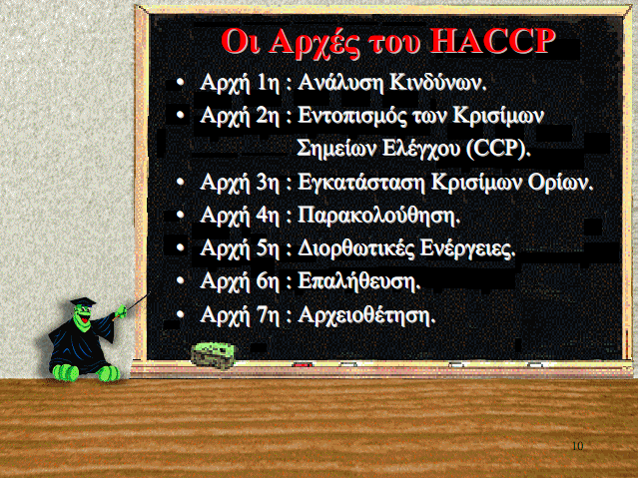

Slide 21
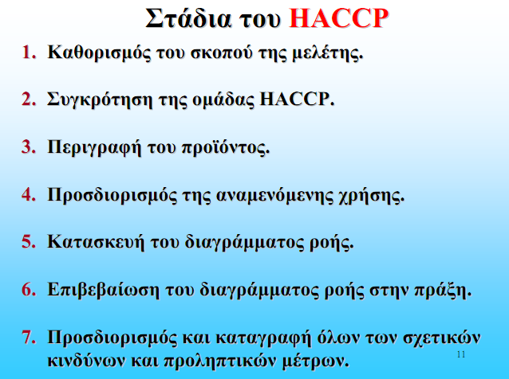

Slide 22
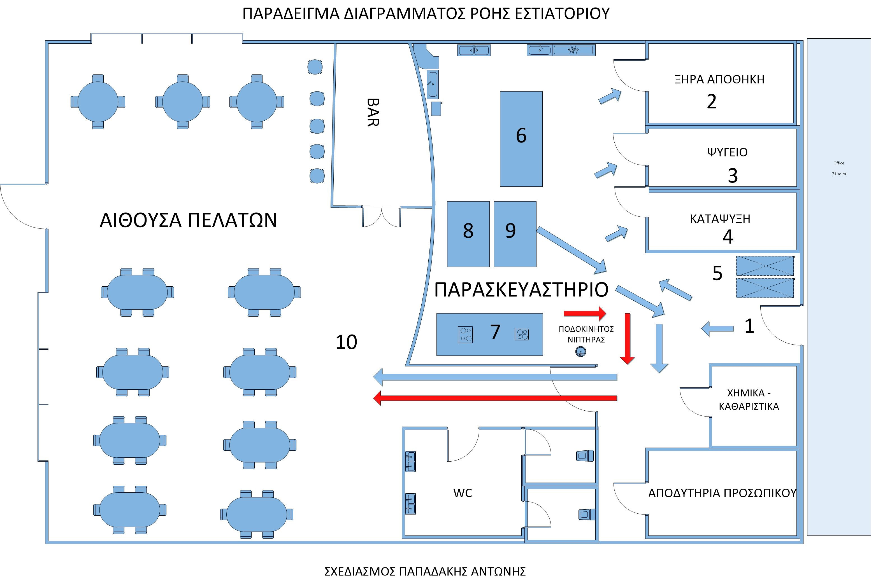

Slide 23
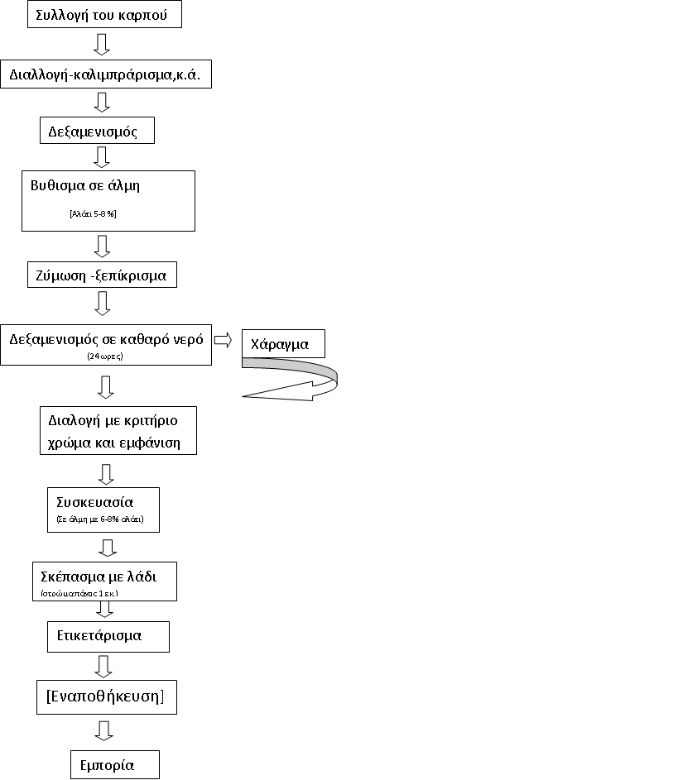

Slide 24
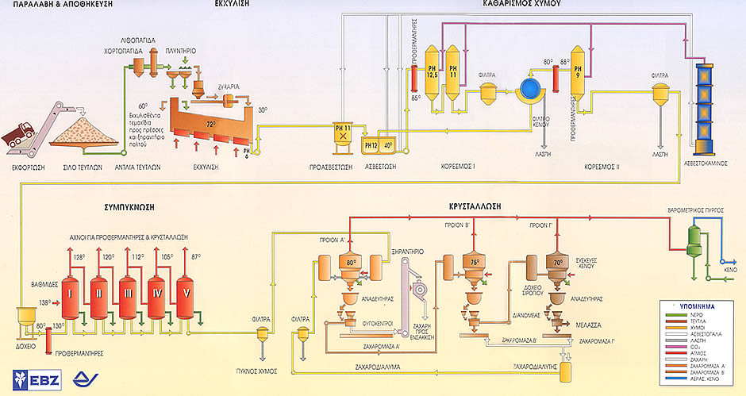

Slide 25
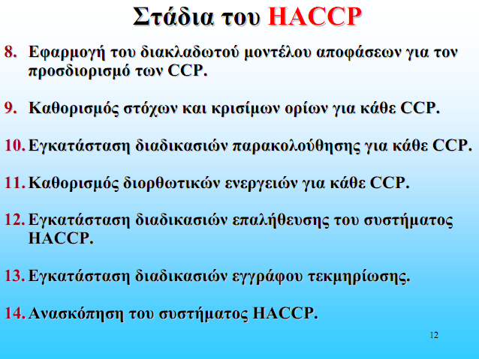

Slide 26

Notes:
τμήμα έρευνας και ανάπτυξης

Slide 27
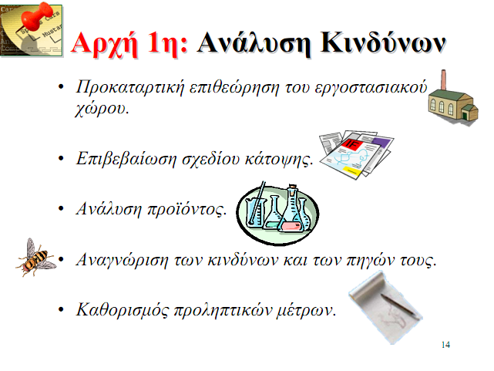

Slide 28
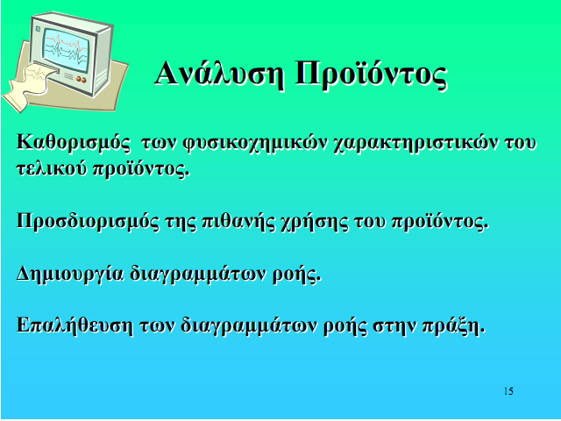

Slide 29
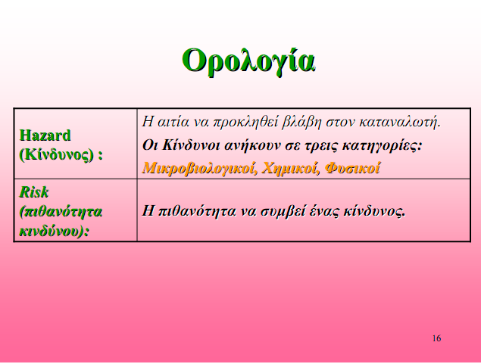

Slide 30
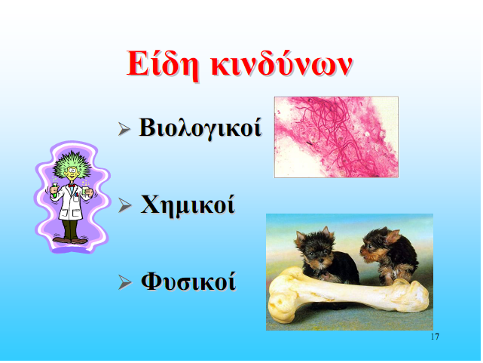

Slide 31
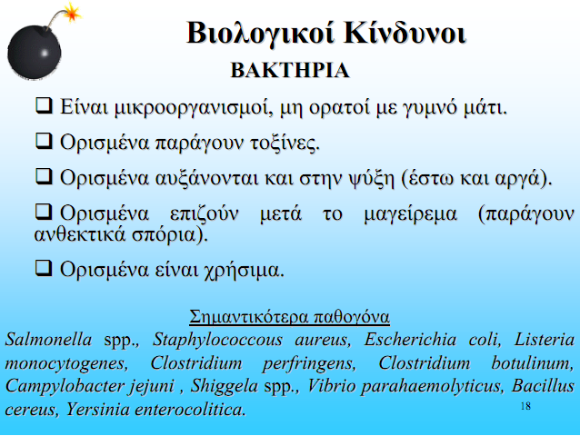

Slide 32
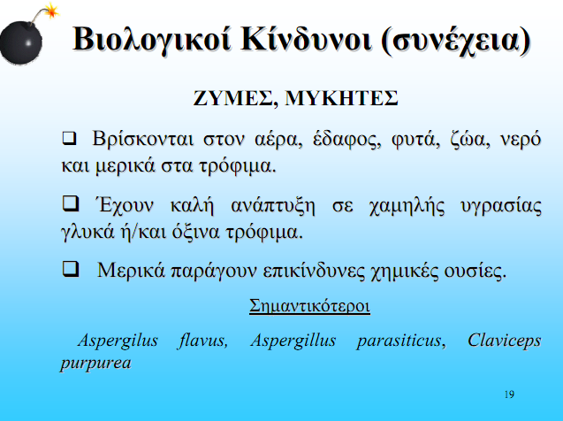

Slide 33
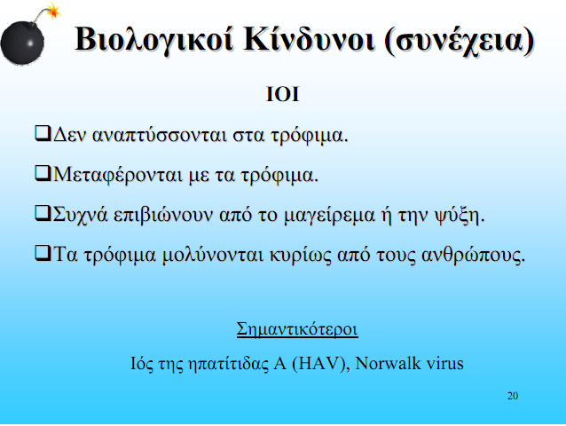

Slide 34
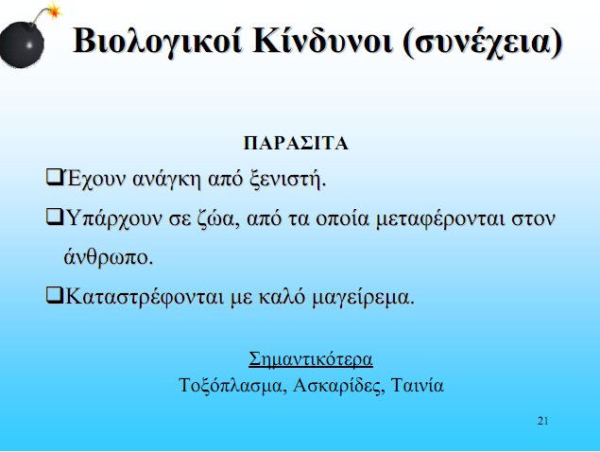

Slide 35
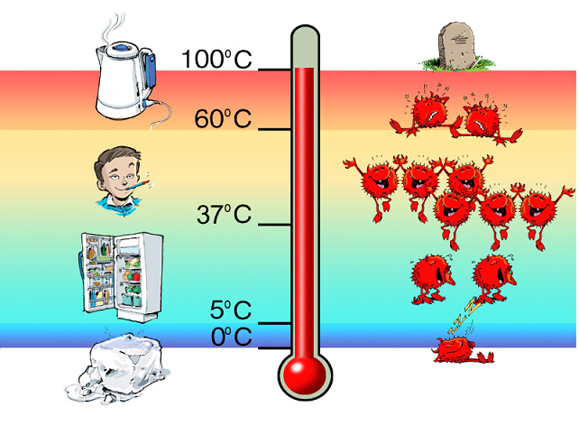

Slide 36
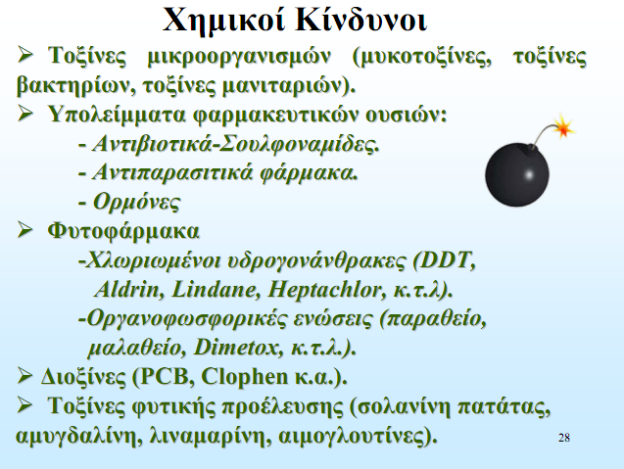

Slide 37
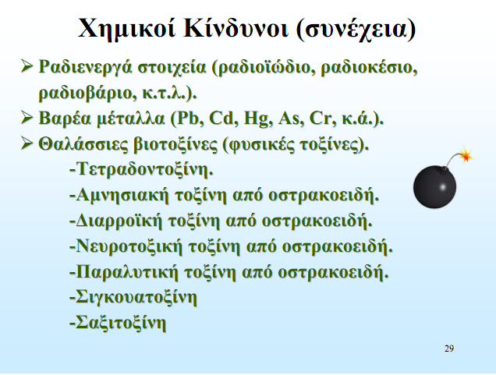

Slide 38
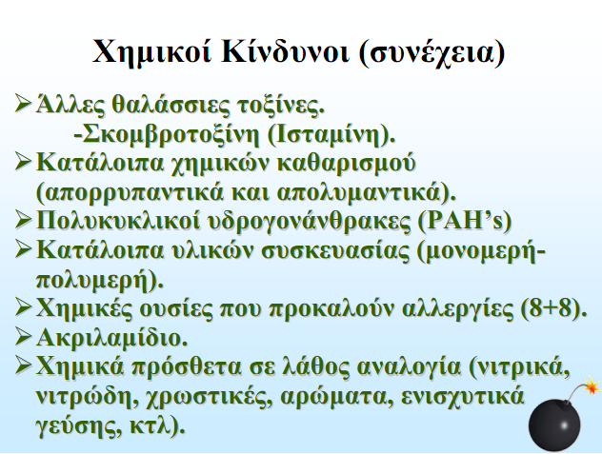

Slide 39
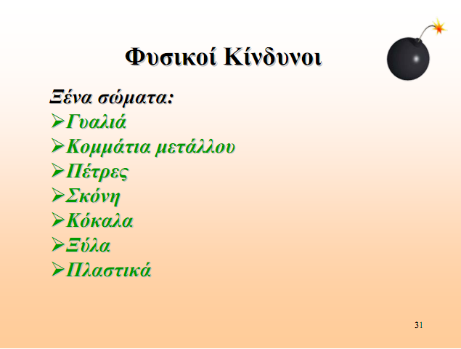

Slide 40
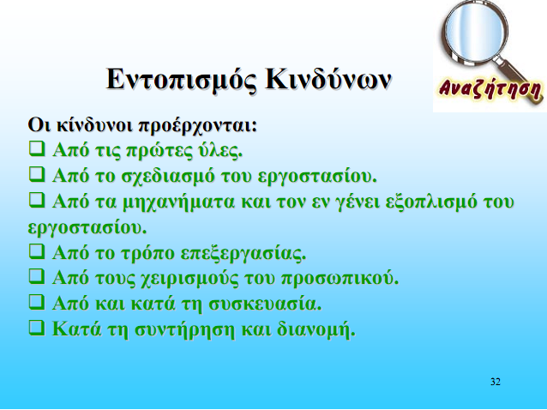

Slide 41
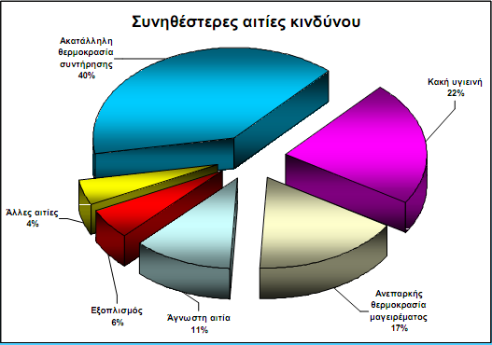

Slide 42
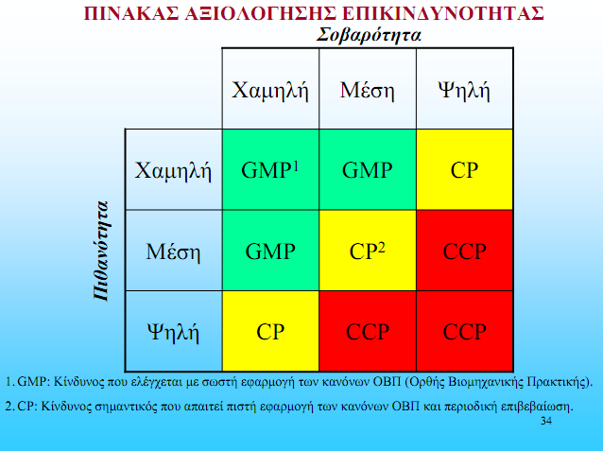

Slide 43


Slide 44


Slide 45


Slide 46
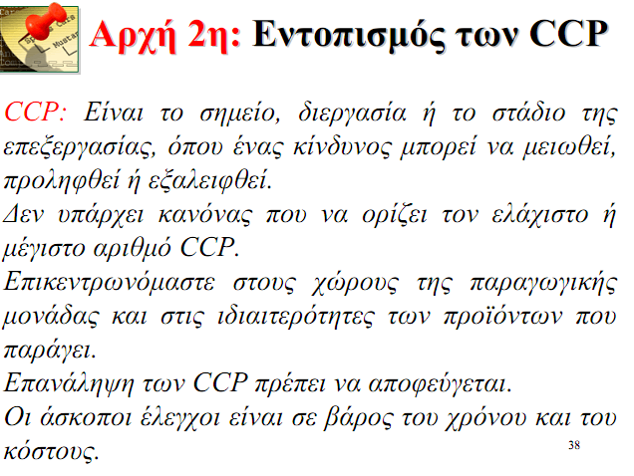

Slide 47
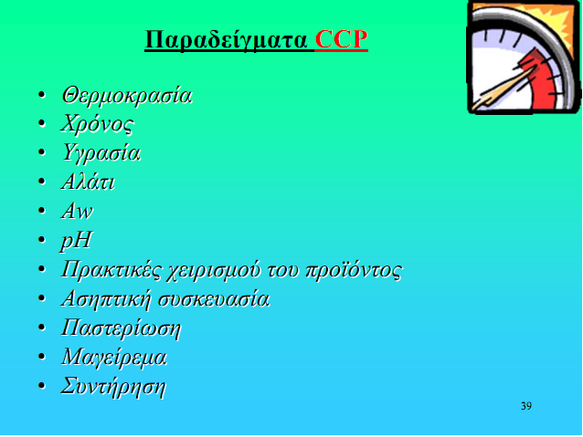

Slide 48


Slide 49
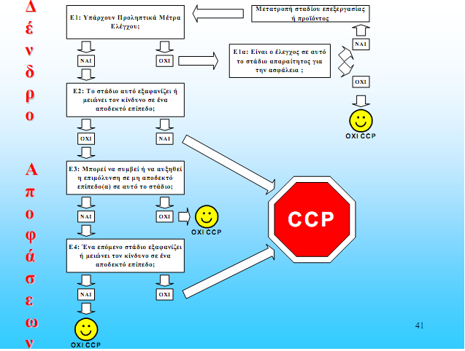

Slide 50
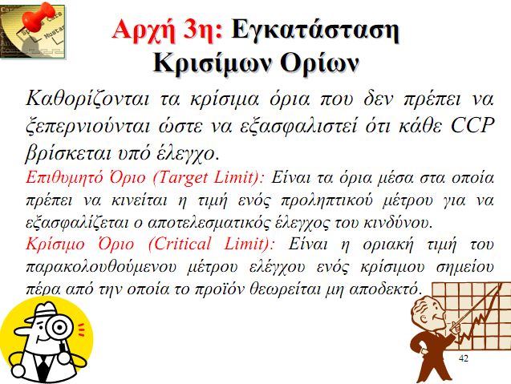

Slide 51
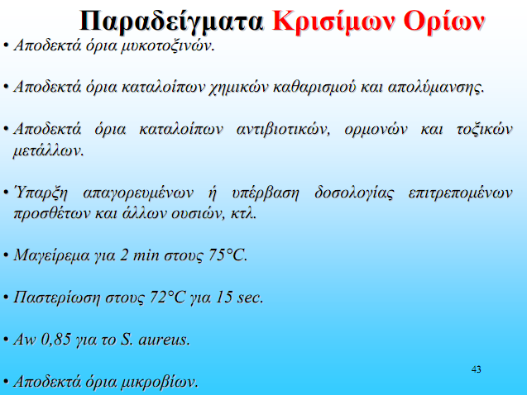

Slide 52


Slide 53
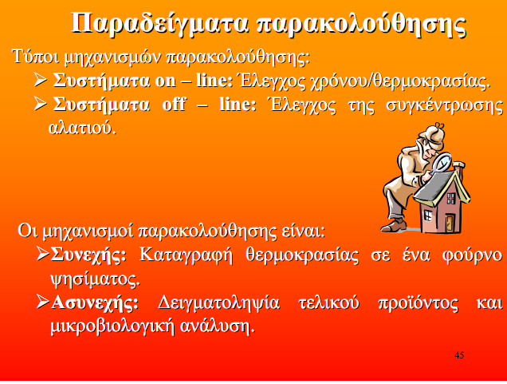

Slide 54
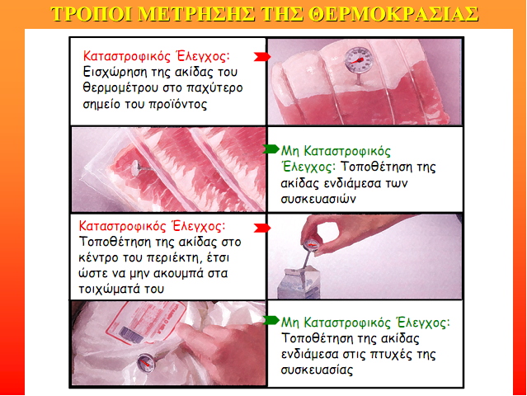

Slide 55
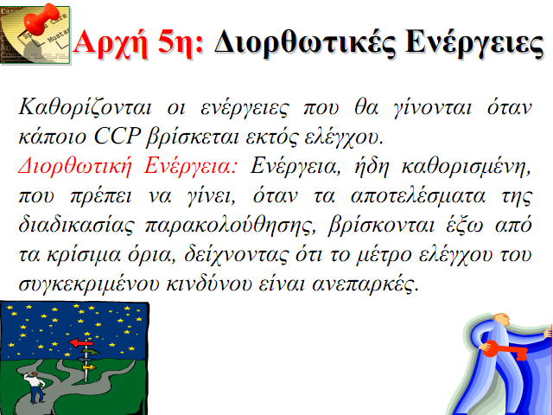

Slide 56
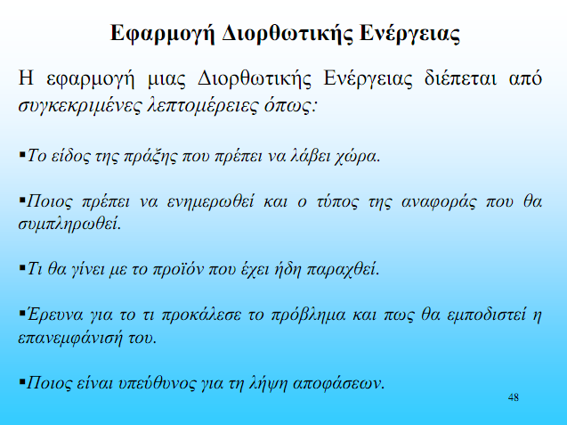

Slide 57
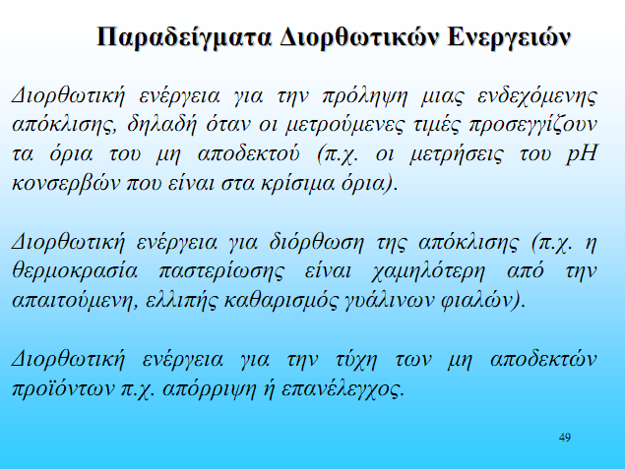

Slide 58
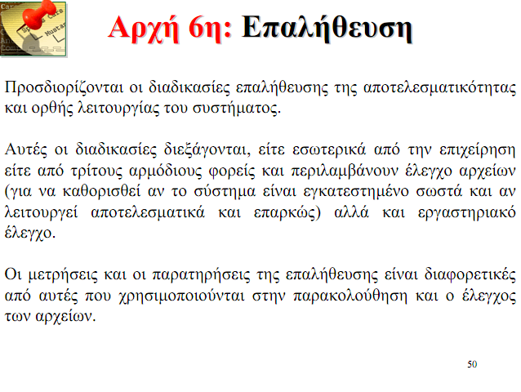

Slide 59
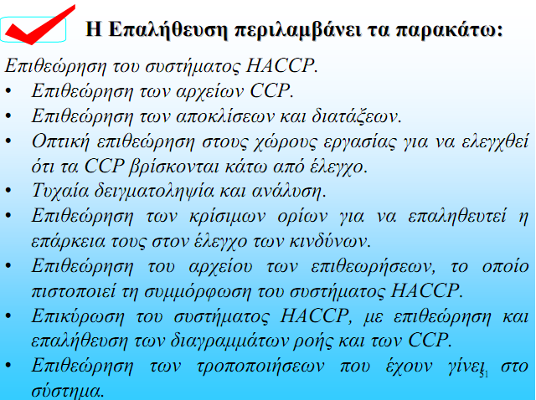

Slide 60


Slide 61
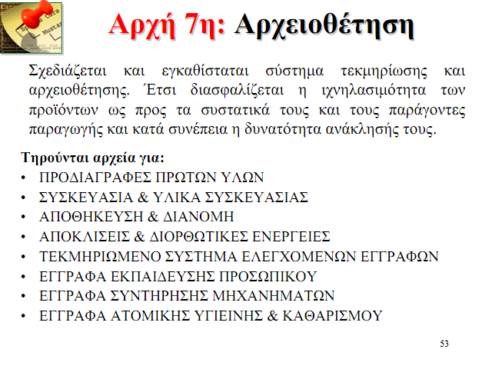

Slide 62
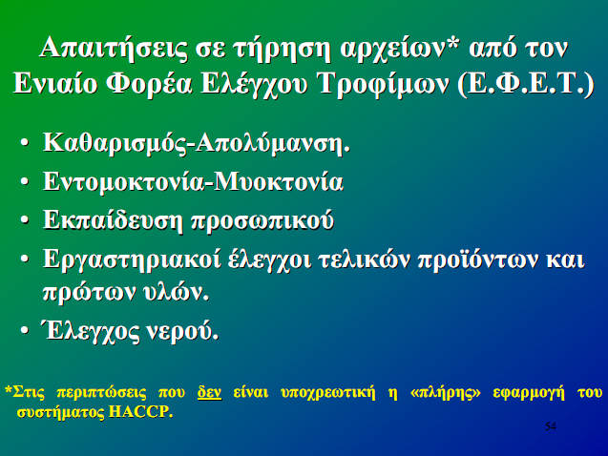

Slide 63
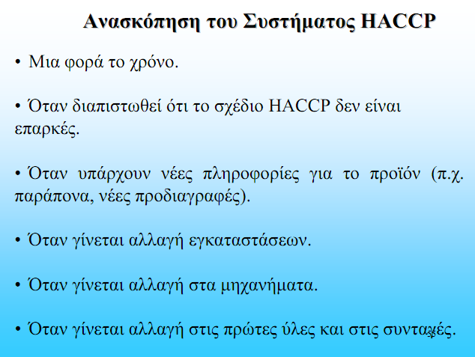

Slide 64


Slide 65
Εκπαίδευση προσωπικού
Νομική απαίτηση (ΚΥΑ/487/2000). Το περιεχόμενο της εκπαίδευσης έχει ορισθεί από τον (ΕΦΕΤ)και αφορά
Σύστημα HACCP και τις αρχές του
Ορθές βιομηχανικές πρακτικές GMPs
Ορθές υγιεινές πρακτικές GHPs
ΑΠΟ ΠΟΙΟΥΣ ΥΛΟΠΟΙΟΥΝΤΑΙ ΤΑ ΠΡΟΓΡΑΜΜΑΤΑ
i. οι ίδιες οι επιχειρήσεις για το προσωπικό τους.
ii. οι επαγγελματικοί φορείς, επιμελητήρια, κλαδικά σωματεία.
iii. εκπαιδευτικά ιδρύματα, εκπαιδευτικοί και άλλοι Δημόσιοι Οργανισμοί και διαπιστευμένα κέντρα κατάρτισης.

Slide 66
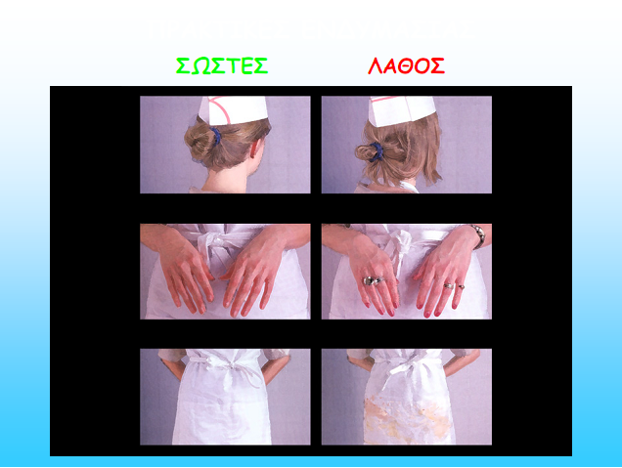

Slide 67
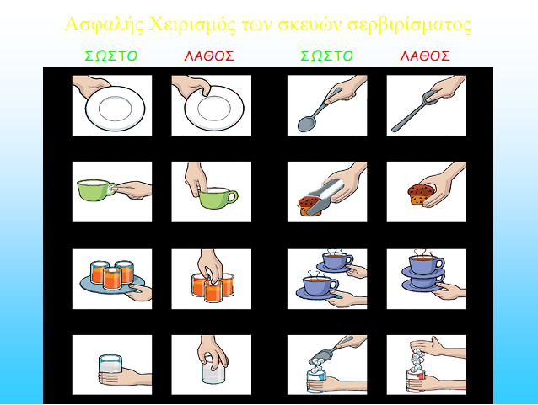

Slide 68
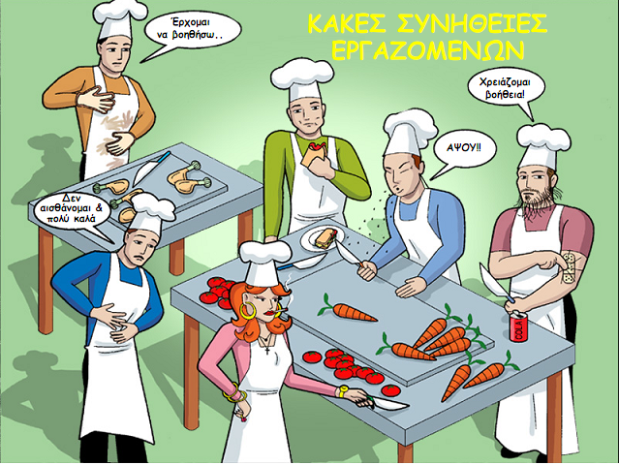

Slide 69


Slide 70


Slide 71


Slide 72


Slide 73


Slide 74
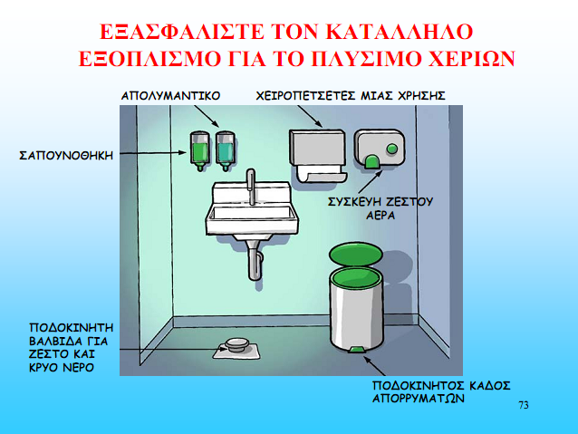

Slide 75
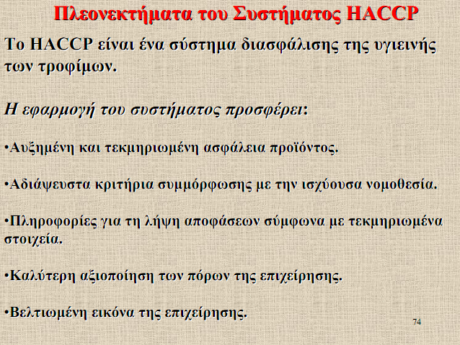

Slide 76


Slide 77
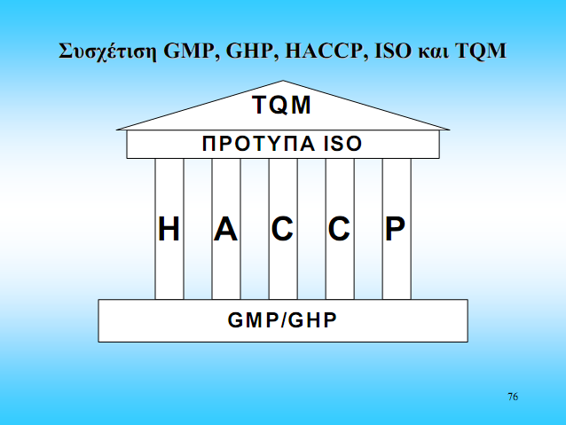

Slide 78
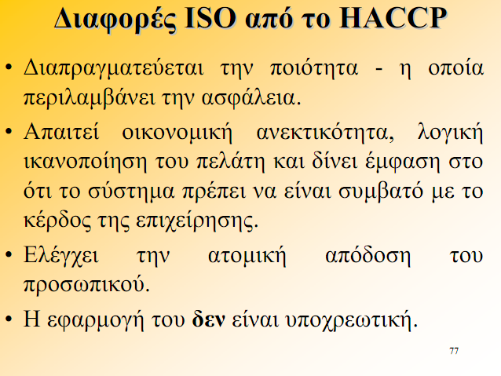

Slide 79
Επιχειρήσεις μικρού και μεσαίου μεγέθους
Έλλειψη οικονομικών πόρων
Μικρό μέγεθος επιχείρησης
Έλλειψη τεχνικής εξειδίκευσης
Δυσκολία στην εφαρμογή του συστήματος HACCP
Κρατικός έλεγχος
Λειτουργία σε συμφωνία με:
τις Αρχές του HACCP
την πλήρη εφαρμογή των GMPs GHPs
Κτιριακή υποδομή
Συστήματα αυτοελέγχου

Slide 80
Μικροβιολογικοί έλεγχοι
Αν τα τρόφιμα πληρούν εκείνα τα μικροβιολογικά κριτήρια που θα επιτρέψει να βγουν στην αγορά και να διατηρηθούν χωρίς αλλοίωση μέχρι την ημερομηνία λήξης τους, κριτήρια υγιεινής
Αν τα τρόφιμα είναι απαλλαγμένα από παθογόνους μικροοργανισμούς κριτήρια ασφάλειας
Διενεργούνται από :
Τους Κρατικούς φορείς: Υγειονομικοί έλεγχοι
Τις επιχειρήσεις τροφίμων:
    Εσωτερικός ποιοτικός έλεγχος
    Έλεγχος προμηθευτών

Slide 81
Κριτήρια ασφάλειας των τροφίμων
Καθορίζουν το αποδεκτό ή όχι ενός προϊόντος ή μιας παρτίδας τροφίμων και εφαρμόζονται στα προϊόντα που διατίθενται στην αγορά και περιλαμβάνουν παθογόνους μικροοργανισμούς
  Σαλμονέλλα,
  Listeria monocytogenes
Σε περίπτωση υπέρβασης των προδιαγραφών αυτών, τα τρόφιμα αποκλείονται από την ανθρώπινη κατανάλωση

Slide 82
Κριτήρια Υγιεινής της παραγωγικής διαδικασίας
Διασφάλιση της Υγιεινής της παραγωγικής διαδικασίας
Κατευθυντήριες γραμμές στις εγκαταστάσεις παραγωγής
Έλεγχος μικρόβια – δείκτες.
Ορίζουν μια ενδεικτική τιμή μόλυνσης πάνω από την οποία απαιτούνται διορθωτικές ενέργειες

Slide 83
ΠΙΝΑΚΑΣ 1. Κριτήρια ασφάλειας για τα τρόφιμα (Κανονισμός αριθ. 2073/2005)
Κατηγορία τροφίμων | Μικροοργανισμοί / οι τοξίνες και οι μεταβολίτες τους | Πλάνο δειγματοληψίας |  | Όρια |  | Αναλυτική μέθοδος αναφοράς | Στάδιο στο οποίο εφαρμόζεται το κριτήριο
 |  | n | c | m | M
Προϊόντα κρέατος που προορίζονται να καταναλωθούν ωμά, εξαιρουμένων των προϊόντων για τα οποία η διαδικασία παρασκευής ή η σύνθεση του προϊόντος θα εξαλείψει τον κίνδυνο σαλμονέλλας | Salmonella | 5 | 0 | Απουσία σε 25 g |  | EN/ISO 6579 | Προϊόντα που διατίθενται στην αγορά κατά τη διάρκεια διατήρησής τους
Προϊόντα κρέατος από κρέας πουλερικών που προορίζονται να καταναλωθούν μαγειρευμένα | Salmonella | 5 | 0 | Από 1.1.2006 Απουσία σε 10 g Από 1.1.2010 Απουσία σε 25 g |  | EN/ISO 6579 | Προϊόντα που διατίθενται στην αγορά κατά τη διάρκεια διατήρησής τους
Τυριά, βούτυρο και κρέμα από νωπό γάλα ή από γάλα που έχει υποστεί επεξεργασία σε θερμοκρασία χαμηλότερη από της παστερίωσης | Salmonella | 5 | 0 | Απουσία σε 25 g |  | EN/ISO 6579 | Προϊόντα που διατίθενται στην αγορά κατά τη διάρκεια διατήρησής τους
Τρόφιμα έτοιμα για κατανάλωση ικανά να υποστηρίξουν την ανάπτυξη L. monocytogenes διαφορετικά από εκείνα που προορίζονται για βρέφη και για ειδικούς ιατρικούς σκοπούς | Listeria monocytogenes | 5 | 0 | 100 cfu/g |  | EN/ISO 11290-2 | Προϊόντα που διατίθενται στην αγορά κατά τη διάρκεια διατήρησής τους
 |  | 5 | 0 | Απουσία σε 25 g |  | EN/ISO 11290-1 | Πριν το τρόφιμο αποδεσμευτεί από τον άμεσο έλεγχο του υπευθύνου της επιχείρησης τροφίμων που το παρήγαγε

Slide 84
Κατηγορία τροφίμων | Μικροοργανισμοί / οι τοξίνες και οι μεταβολίτες τους | Πλάνο δειγματοληψίας |  | Όρια |  | Αναλυτική μέθοδος αναφοράς | Στάδιο στο οποίο εφαρμόζεται το κριτήριο
 |  | n | c | m | M
Σκόνη γάλακτος και σκόνη ορού γάλακτος | Salmonella | 5 | 0 | Απουσία σε 25 g |  | EN/ISO 6579 | Προϊόντα που διατίθενται στην αγορά κατά τη διάρκεια διατήρησής τους
Τυριά, γάλα σε σκόνη και σκόνη ορού γάλακτος, σύμφωνα με τα κριτήρια για θετικούς στην πηκτάση σταφυλόκοκκους που αναφέρονται στο κεφάλαιο 2.2 του παρόντος παραρτήματος | Σταφυλοκοκκικές εντεροτοξίνες | 5 | 0 | Να μην ανιχνεύονται σε 25 g |  | European screening method of the CRL for Milk | Προϊόντα που διατίθενται στην αγορά κατά τη διάρκεια διατήρησής τους
Τρόφιμα έτοιμα για κατανάλωση που περιέχουν ωμό αυγό, εξαιρουμένων των προϊόντων για τα οποία η διαδικασία παρασκευής ή η σύνθεση του προϊόντος θα εξαλείψει τον κίνδυνο σαλμονέλλας | Salmonella | 5 | 0 | Απουσία σε 25 g |  | EN/ISO 6579 | Προϊόντα που διατίθενται στην αγορά κατά τη διάρκεια διατήρησής τους
Ζώντα δίθυρα μαλάκια και ζώντα εχινόδερμα, χιτωνόζωα και γαστερόποδα | Salmonella | 5 | 0 | Απουσία σε 25 g |  | EN/ISO 6579 | Προϊόντα που διατίθενται στην αγορά κατά τη διάρκεια διατήρησής τους
Κομμένα φρούτα και λαχανικά (έτοιμα για κατανάλωση) | Salmonella | 5 | 0 | Απουσία σε 25 g |  | EN/ISO 6579 | Προϊόντα που διατίθενται στην αγορά κατά τη διάρκεια διατήρησής τους
Μη παστεριωμένοι χυμοί φρούτων και λαχανικών (έτοιμοι για κατανάλωση) | Salmonella | 5 | 0 | Απουσία σε 25 g |  | EN/ISO 6579 | Προϊόντα που διατίθενται στην αγορά κατά τη διάρκεια διατήρησής τους

Slide 85
Όταν μια αρμόδια ελεγκτική αρχή θέλει να αξιολογήσει το αποδεκτό ενός προϊόντος τότε μπορεί να προβεί σε:
Δειγματοληψία και
Μικροβιολογική ανάλυση και
Αντιπαραβολή των αποτελεσμάτων με τα όρια που προβλέπονται από το Κεφάλαιο 1, Παράρτημα I του Καν. (ΕΚ) 2073/2005 για τα κριτήρια ασφάλειας τροφίμων.

Slide 86
Γνωμάτευση
Η ερμηνεία των αποτελεσμάτων των μικροβιολογικών αναλύσεων δίνεται για κάθε μικροοργανισμό ή τοξίνη του στο Παράρτημα Ι του Καν. (ΕΚ) 2073/05.
Κριτήρια ασφάλειας: Δύο κατηγορίες:
  ικανοποιητικά και
  μη ικανοποιητικά
Κριτήρια υγιεινής: Τρεις κατηγορίες:
  ικανοποιητικά,
  αποδεκτά και
  μη ικανοποιητικά

Slide 87
Δειγματοληψία
Δειγματοληψία
Η διαδικασία που χρησιμοποιείται για να διεξαχθούν συμπεράσματα για μια ευρύτερη ποσότητα τροφίμων (πχ. παρτίδα) από τα αποτελέσματα που προκύπτουν από ένα μέρος αυτών (ICMSF, 2002)
Αντιπροσωπευτικό δείγμα
Ένα δείγμα που απεικονίζει με ακρίβεια τα χαρακτηριστικά της αρχικής ποσότητας του τροφίμου στο οποίο ανήκει (παρτίδα).

Slide 88
Εργαστήρια Επισήμου Ελέγχου
Δημόσια εργαστήρια (Γενικό Χημείο Κράτους, εργαστηριακές υποδομές των Υπουργείων Αγροτικής Ανάπτυξης & Τροφίμων και Υγείας & Κοινωνικής Αλληλεγγύης, εργαστήρια των Ανώτατων Εκπαιδευτικών Ιδρυμάτων και Ανωτάτων Τεχνολογικών Ιδρυμάτων),
Ιδιωτικά διαπιστευμένα εργαστήρια
(Ν. 2741/199 (ΦΕΚ 199 Α) άρθρο 1)

Slide 89

ΕΡΓΑΣΤΗΡΙΟ ΜΙΚΡΟΒΙΟΛΟΓΙΑΣ –
ΤΜΗΜΑ ΕΡΓ. ΕΛΕΓΧΟΥ ΤΡΟΦΙΜΩΝ, ΔΡΑΣΤΗΡΙΟΤΗΤΕΣ
Μικροβιολογικός έλεγχος σε τρόφιμα ζωικής και φυτικής προέλευσης,
  Στο στάδιο εμπορίας αυτών,
  Κατά τα διάφορα στάδια παραγωγής τους,
  Με σκοπό τον έλεγχο της ασφάλειας και υγιεινής των τροφίμων
  στα πλαίσια του εσωτερικού ποιοτικού ελέγχου των επιχειρήσεων

Slide 90
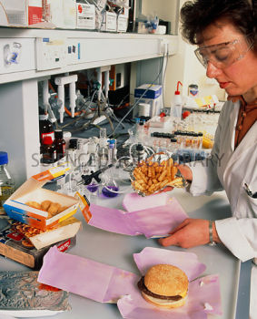
ΠΑΡΑΛΑΒΗ ΔΕΙΓΜΑΤΩΝ ΤΡΟΦΙΜΩΝ
Τα δείγματα τροφίμων συνοδεύονται από:
Πρωτόκολλο δειγματοληψίας και
Διαβιβαστικό έγγραφο (γραπτή εντολή εξέτασης),
Το προσωπικό του εργαστηρίου παραλαμβάνει τα δείγματα και εξετάζει την καταλληλότητά τους. Συγκεκριμένα εξετάζει:
Κατάλληλη σήμανση (πχ. αριθμός δειγματοληψίας)
Επαρκή ποσότητα
Κατάλληλη συσκευασία
Κανονική κατάσταση

Slide 91
ΔΕΙΓΜΑΤΟΛΗΨΙΑ ΤΡΟΦΙΜΩΝ
Απαιτείται ποσότητα τουλάχιστον 250 ml ή gr.
Ψύξη
Κατάλληλη συσκευασία:
Ασηπτικές συνθήκες δειγματοληψίας,
Σφραγισμένα δοχεία
Δεν φέρουν σημάδια αλλοίωσης, καταστροφής και αποσφράγισης.
.
Κανονική κατάσταση δείγματος:
Α) Διατηρεί τα συνήθη οργανοληπτικά του χαρακτηριστικά (χρώμα, οσμή κλπ.),
Β) Δεν έχει παρέλθει η ημερομηνία λήξης και
Γ) Δεν έχει παρέλθει το προβλεπόμενο χρονικό διάστημα από τη στιγμή της δειγματοληψίας μέχρι την άφιξη στο εργαστήριο.

Slide 92
ΤΡΟΦΙΜΑ
α. Βασικές παράμετροι (Καν. 2073/2005) | Μέθοδος
Ανίχνευση Salmonella spp. Ανίχνευση Listeria monocytogenes. | ISO 6579 ISO 11290-1
β. Συμπληρωματικές παράμετροι (ανάλογα με το είδος του τροφίμου) | Μέθοδος
Ανίχνευση & καταμέτρηση ολικής Μεσόφ. Μικρ. Χλωρίδας 30ο C. Ανίχνευση & καταμέτρηση Ολικών Κολοβακτηριοειδών. Ανίχνευση & καταμέτρηση E. Coli spp. Aνίχνευση Staph. Coag(+) Ανίχνευση B. cereus | ISO 4833/03 ΑΠ.91/180ΕΕ ISO 16649-1 ISO 6888-1 ISO 7932
γ. Εξειδικευμένες παράμετροι | Μέθοδος
E. coli 0157 Ανίχνευση Vibrio spp. Ανίχνευση V. cholerae Σταφυλοκοκκικές εντεροξίνες από τρόφιμα και στελέχη καλλιεργειών. Εντεροξίνη B. cereus από τρόφιμα και καλλιέργειες. | ISO 16654 PHLS PHLS Ανοσοενζυμική (Vidas) Ανοσοενζυμική (Vidas) Μέθοδος αντίστροφης παθητικής Latex

Slide 93


Slide 94
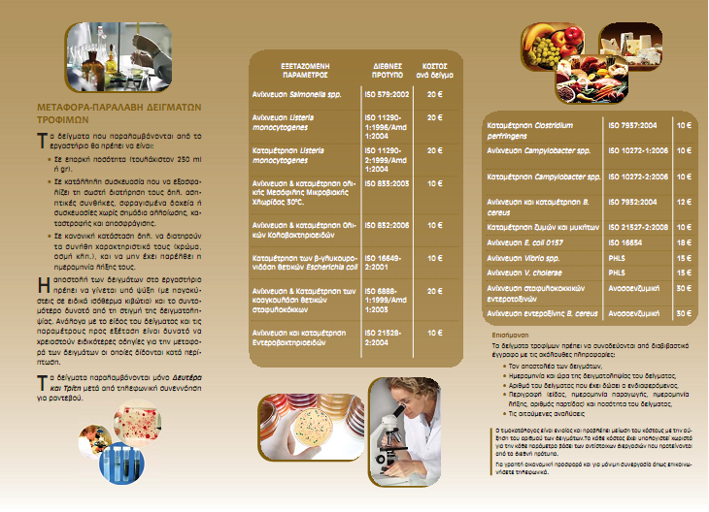

Slide 95
Το Εθνικό & Καποδιστριακό
Πανεπιστήμιο Αθηνών..
Στα πλαίσια του προγράμματος επιμόρφωσης του στελεχικού δυναμικού των επιχειρήσεων τροφίμων προσφέρει:
3 ΕΚΠΑΙΔΕΥΤΙΚΑ ΠΡΟΓΡΑΜΜΑΤΑ
ΕΚΠΑΙΔΕΥΣΗ ΕΞ ΑΠΟΣΤΑΣΕΩΣ (E - LEARNING)
“HACCP: Food-borne Biological Hazards Analysis”: Εκπαιδευτικό πρόγραμμα διάρκειας 6 μηνών
“Food safety: Hazard Analysis and Critical Control Point (HACCP)”. Εκπαιδευτικό πρόγραμμα διάρκειας 3 μηνών
“Emerging food borne diseases”: Εκπαιδευτικό πρόγραμμα διάρκειας 3 μηνών
Στόχοι:
κατανόηση των Βασικών Αρχών του συστήματος HACCP
πρακτική ενσωμάτωση τους στις καθημερινές διαδικασίες παραγωγής τροφίμων,
τροφιμογενείς λοιμώξεις-προληπτικά μέτρα

Slide 96




ΠΙΣΤΟΠΟΙΗΜΕΝΑ ΣΕΜΙΝΑΡΙΑ ΕΠΙΜΟΡΦΩΣΗΣ ΔΙΑΡΚΕΙΑΣ 3-6 ΜΗΝΩΝ

Slide 97

Σας ευχαριστώ!

